Slide 1
En digital oppvekst
Muligheter og utfordringer
Jon Øivind Evje, seniorrådgiver

Slide 2
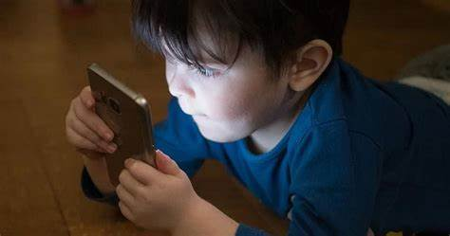
Hvorfor ga vi egentlig barna mobiltelefon?
Kunne komme i kontakt
Gi og ta imot beskjed
Snakke med
Notes:
Den digitale oppveksten starter lenge før de får egen mobil.
"Overskudd" av telefoner i familien + barna ønsker seg
Praktisk
Foreldre legger vekt på trygghet og kontroll
Holde kontakt med familie som ikke er i nærheten
Praktisk måte å avlede oppmerksomhet
Det starter tidlig som modellæring
Gjennomsnitt 8,8 år.
71% første Mobil 7-10 år alderen.
Ca halvparten av 9 åringer har en eller annen profil på sosiale medier.

Slide 3
Hva ønsker barn å bruke digitale arenaer til?
Være sosiale med venner
Spille
Lære
Skape/ være kreative
Notes:
De digitale arenaene er vår tids sosiale arenaer.
Det er apper for læring (ABC, Barnas trafikklubb,
Spill (Little Big Planet og Journey)
Tegnebrett
Legospill
GTA
Et interaktivt alternativ til passive medier
Gir anledning til læring
Gir anledning til å ta ansvar for samarbeid
Virtuell verden = online miljø i et særskilt designet fellesskap, hvor man kan kommunisere, samarbeide og dele erfaringer

Slide 4
Hvorfor er barna så aktive på nettet?
Den enkle forklaringen :
Av samme grunn som vi voksne
Kontakt med venner
Avslapping
Underholdning
Informasjon
Nyheter
Skaper felles referanser
Notes:
Vi ønsker jo å beskytte våre barn fra dette, hvorfor protesterer de da?
Igjen- barnas motiv og tilnærming
Hvorfor de er der,
Hvorfor de vil protestere
Felles referanse:
Må følge vise You tubere, influensere, kanaler.
Få med seg videoer som går viralt.
Utenfor på nett, utenfor I skolegården.

Slide 5
Den litt vanskeligere forklaringen :
På nettet kan man vise hvem man er, eller ønsker å være….
Den digitale identiteten til er ofte sterkere for barn og unge, enn voksne
Barn skiller ikke så bevisst mellom online og offline
Nettbruk er "investering" av kapital i håp om "avkastning"
Notes:
Barn kan oppleve et «klem» via mobiltelefon som like verdifullt som et fysisk klem – vage grenser mellom fysisk og digital verden…
Opplever venner på nett (aldgig møtt fysisk) som like gode/bedre en i virkelig verden
Investering for å få følgere og likes – kulturell kapital
De deler bilder fra samme fest seg i mellom på gruppene og kommenter slik at alle er oppdatert – felleskap
Alle barn har behov for å finne ut «hvem er jeg» og «hvem ønsker jeg å bli» - identitet
Sosiale medier gir nettopp rik anledning til å vise seg frem, - og til å se hvordan andre presenterer seg
Her er det forskjell på generasjoner
Virtuell verden = online miljø i et særskilt designet fellesskap, hvor man kan kommunisere, samarbeide og dele erfaringer
Et interaktivt alternativ til passive medier – interaksjon
Gir anledning til læring – erstatter Gyldendals leksikon
Gir anledning til å ta ansvar for samarbeid – passe inn i den digitale verden, utestengelse….

Slide 6
Det skjer det samme på de digitale arenaer som på andre sosial arenaer
Det snakkes
Det deles
Livet leves der
Konflikter – mobbing – ghosting

Slide 7
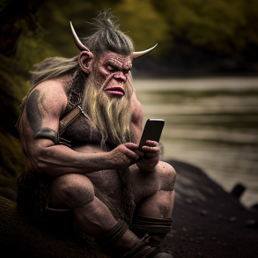
Noen ganger går det galt
Seksuelt grenseoverskridende handlinger
Blir lurt
Mottar trusler
Utlevering
Notes:
Stygg språkbruk
Dårlig oppførsel
Sterke følelser – sinne
Stress og irritasjon ved mengder meningsløse meldinger
Barn opplever selv at egen skjermtid er problematisk. De blir slitne.
Barna mener at de voksnes mobilbruk går ut over samspillet i familien)

Slide 8
Hvorfor går det galt?
Ikke alt er som det ser ut til å være
Grenser blir mindre tydelige
Barn kan mangle nødvendige korrigering når de navigerer online
Kroppsspråket forsvinner
Notes:
Spennende
Vi blir mindre diskriminerende mindre kritisk på nett
Vi blir hardere i ordbruken
Bli populær
Oppmerksomhet
Selvfølelse
Identitetsforvirring
Bekreftelse
Oppleves som privat
Detaljert selvpresentasjon
Hyperpersonlig
"delay i kommunikasjonen gir anledning til å fylle inn - urealistisk bilde av den de "snakker" med
Tegnsetting og bruk av emojier
Vanlige språklige virkemidler er utfordrende (ironi og sarkasme)

Slide 9
Digitale fotspor skaper nettverksøkonomi
All aktivitet på nett setter fotspor
“gratis” på nett betyr at du betaler med informasjon om deg
Som andre kan ha interesse av å kjøpe, og kanskje bruke videre (nettverksøkonomi)
Markedsstyring av AI
Målrettet reklame
Måltrettet nyhetsformidling
Målrettet “fristelser”
Notes:
Kommersielle aktører som ønsker vår oppmerksomhet
Litt mer ekstremversjon av det vi allerede har klikket på.
Informasjonen benyttes aktivt, NETFLIX eks
De store leverandørene bygger kloner/avatarer/voodoodukker av oss med alle opplysningene vi legger igjen mer eller mindre frivillig.
SEX SELGER

Slide 10
Hvor møtes de?
Populære platformer:
TikTok, Snapchat, Omegle, Discord, DOBO, Wickr, Reddit, Houseparty, KIK, Tumblr, Instagram, Roblox, Tinder, WhatsApp, Twitter, BeReal, Tise………..
De fleste spill har chat
Notes:
Vi tenker på det som digitale møteplasser, men aller mest er det
HELKOMMERSIELLE AKTØRER som utfordrer brukernes
-rettigheter og
-sikkerhet
Alle Apper høster opplysninger om brukerne
Sosiale medier kommer og går…. Facebook er ikke her….

Slide 11
Plattformer
Snapchat
Ta bilder, spille inn video, dele historier, legge til spesialeffekter (tekst og tegning), og sende bilder eller videoer til andre
Chatte og ha videosamtale med en annen person eller gruppe
Aldersgrense er 13 år
Omegle
Online website for chat (samtale)
Brukere koples opp mot ukjent samtalepartner og kommunikasjonen er anonym
Krever ikke registrering og samtalepartner kan ikke identifiseres objektivt.
Aldersgrense 18 år (men kontrolleres ikke)
Notes:
LOVEN OM PERSONVERN – 13 år. Samtykker til å lagre persondata.
På snapp:
Hvor mange bruker Spotlight for å se videor fra andre?
Hvor mange bruker Snapmap til å gå inn på videoer?
Adder venner fra hurtiglista (legg til hurtig)?
Lagrer bilder på My Eyes Only?
Hvor mange er abonnementer?

Slide 12
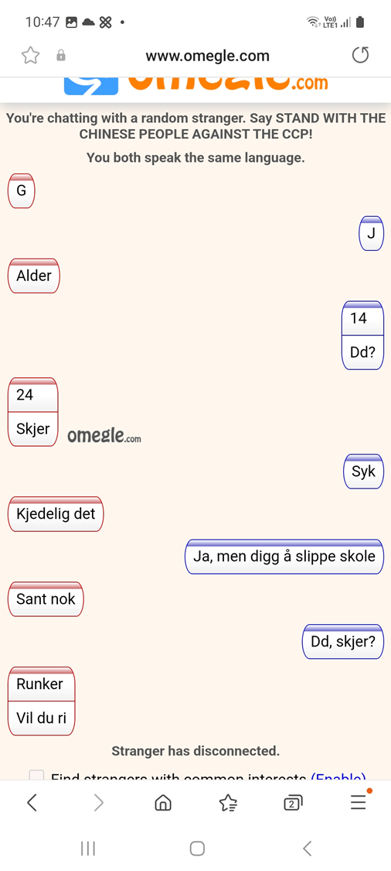
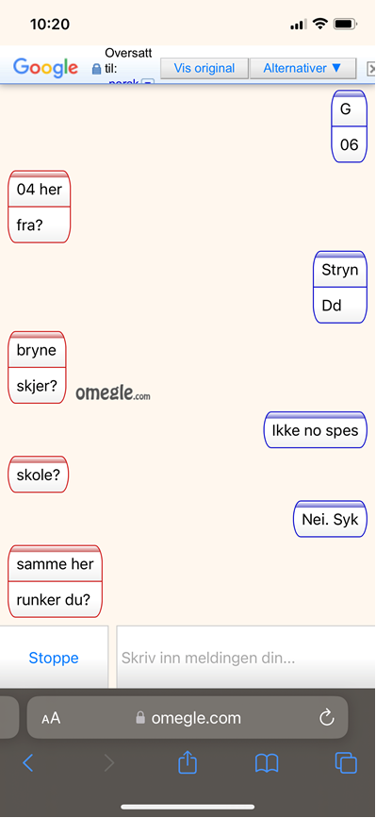
Notes:
Hovedvekt av mannlige overgripere
- når barnet er jente
Jevnt fordelt når barnet er gutt

Slide 13
Hva kan feilinvesteringer gjøre med barna
PORNO
Tilgjengelig / algoritmestyrt «merforbruk»
Feil læring av hva sex er
- skuespill eller ekte
- karikerte kjønnsroller
- forventningspress
- prestasjon vs nytelse
- samtykke
Notes:
Cartoon
Spill-porno
Komersielle aktører som ønsker vår oppmerksomhet
Litt mer ekstremversjon av det vi allerede har klikket på.
PORNO samme som SEX
Løsrevent fra trygge former for utforskning
Løsrevet fra relasjon og kjærlighet
Sex er kapital

Slide 14
Omfang av (feil-)investeringer
Porno
1 av 3 har IKKE sett porno på nettet
1 av 2 av de som har sett porno så dette før tenårene
4 av 10 forteller de har fått reklame for porno på nett
- (halvparten via TikTok)
Mest vanlig blant gutter
Medietilsynet 2022
Notes:
Er fortsatt en nei-ting, men dette kommer ikke tydelig frem
Pusj "snik-integreres"
Finnes det IRL (In Real Life), så finnes pornoversjonen
Komme med eksempler på tegneserier og reklamer.

Slide 15
Omfang av (feil-)investeringer
Nudes (13+)
6 av 10 har fått tilsendt nakenbilder
1 av 3 (mest jenter) av disse fra ukjente personer
6 av 10 har blitt spurt om å sende nakenbilde
1 av 10 har sendt nakenbilde
1 av 10 har blitt spurt om nakenbilde mot betaling
Medietilsynet 2022
Notes:
Nakenhet tilhører det offentlige rom – høy grad av eksponering !
Kropp og sex er kapital – byttevare ?!
Komplementer og samlinger - gir gevinst
Identitetsdannelse-
Inviterer til risikoadferd
- seksualisert dialog eks. Omegle
-naturlig utforskning av egen seksualitet
Økende trend at unge har lyst-problemer, når det vanlige blir kjedelig
Ikke slik at ALLE har blitt spurt eller sender nakenbilder!
Seksuell debut alder har holdt seg stabil over mange år:
Gutter: ca. 18 år (17,9 år)
Jenter: ca. 17 år ( 16,7 år)

Slide 16
Politiets arbeid
KATEGORIER
Barn som frivillig produserer seksualiserte bilder av seg selv
Barn som forledes inn i en seksuell kontakt (digital - fysisk)
Dokumenterte overgrep
Avdekking av overgrep som har skjedd tilbake i tid
Barn som involveres i direkteoverførte bestillingsovergrep
Notes:
Tråling og her kommer Snapchat og Omegle inn.
Grooming er en prosess der en eldre person blir kjent med og oppretter en emosjonell kontakt som oppleves likeverdig
Utnytter tillit og overmakt
Ikke alltid trusler er nødvendig
Økning i saker der unge begår seksuell grenseoverskridelser, altså er mistenkte
Nasjonale saker. En mistenk og flere fornærmede
Ncmec..

Slide 17
Vår erfaring
Barna har ofte høy grad av egenaktivitet
Mange barn opplever seg ikke som et offer
Barna trenger hjelp til avdekking
Notes:
Bytter tjenester, lettjente penger SEX ER KAPITAL
Fortrolig relasjon
Barnas behov dekkes; tid, komplimenter, gaver, oppmerksomhet….
Vet ikke at de er lurt
Foreldre avdekker: oppdager aktivitet på logger, chat eller penger inn på vipps.
Eller: anen etterforsking avdekker
Hvorfor barna ikke forteller:
Utforsker egen seksualitet
Relasjon til overgriper
Forventer å ikke bli trodd, bagatellisering eller fornektelse
Redde for å skjenn
Trusler, fysiske, digitale og emosjonelle
Vi voksne har vansker med å forstå eller vi klarer ikke å forstå.

Slide 18
Saksgang
Anmeldelse
Etterforskning igangsettes – Hva har skjedd?
Barn under 16 år avhøres på Statens barnehus
Avhør, rettsmedisinske u.s., digitale spor, biologiske spor
Etterforskningen ferdigstilles – henleggelse eller tiltale
Barnet får tilbud om hjelp og oppfølging
Notes:
Sjeldent barna
Foreldre som sjekker vipps, logg, chat
Annen etterforskning
NECMEC , plattformer som er forpliktet til å varsle NCMEC hvis de (ved internkontroll) kommer over seksualisert materiale av barn, eller dialoger som fremstår som seksuell utpressing og hvor fornærmede muligens er under 18 år. Fra USA til KRIPOS til Agder. Sporer IP-adresser
Oppfølging.
Kan gå bra med disse barna, men mange må leve med at det finnes bilde/film på nett
Mangel på kontroll leder til høyt stress
Selvbebreidelse
Jobber ofte med:
Selvfølelse, selvtillit, egen sårbarhet, tillit hos foreldre, egne grenser, valg av venner….osv.

Slide 19
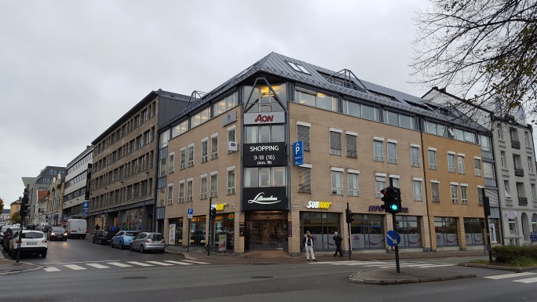
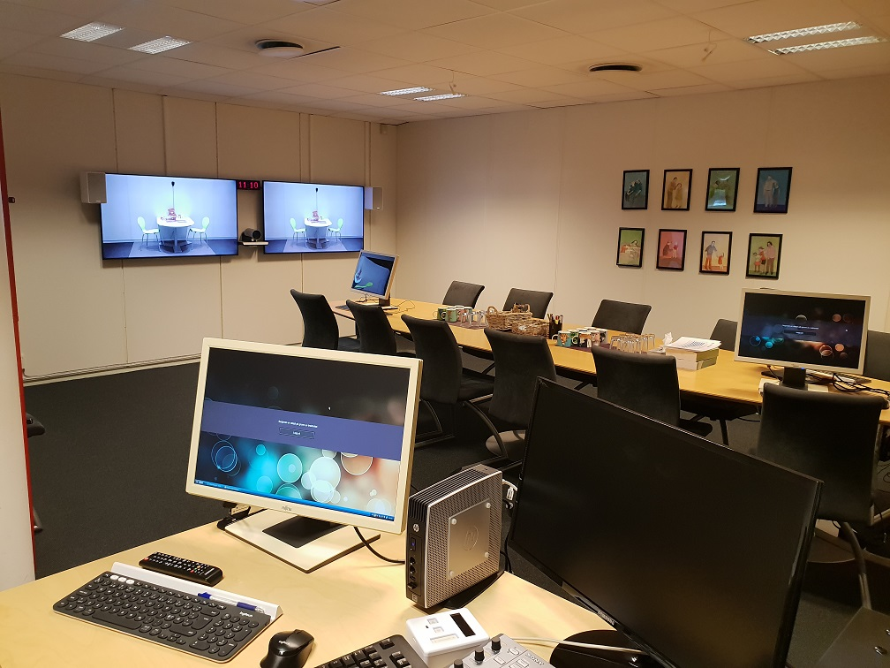
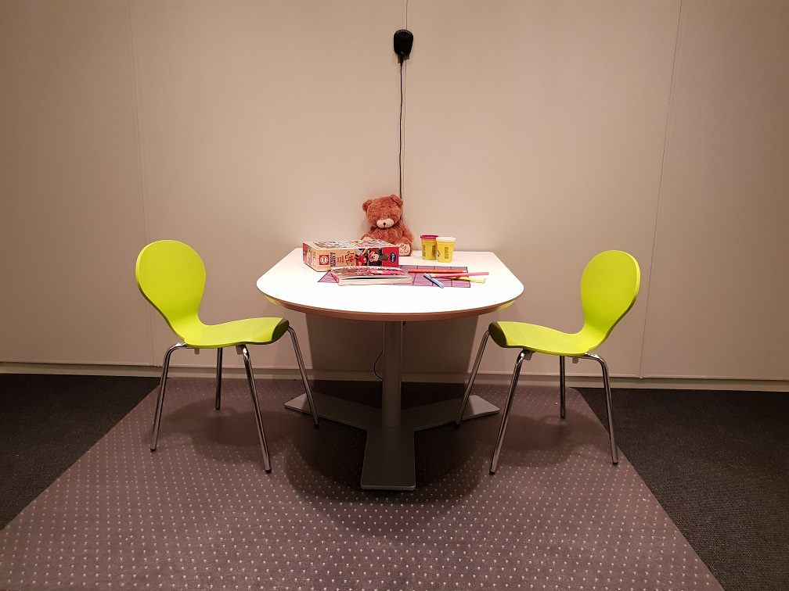
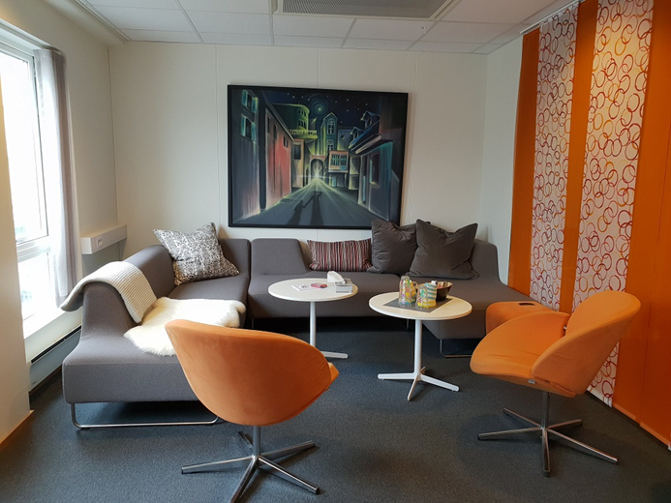

Slide 20
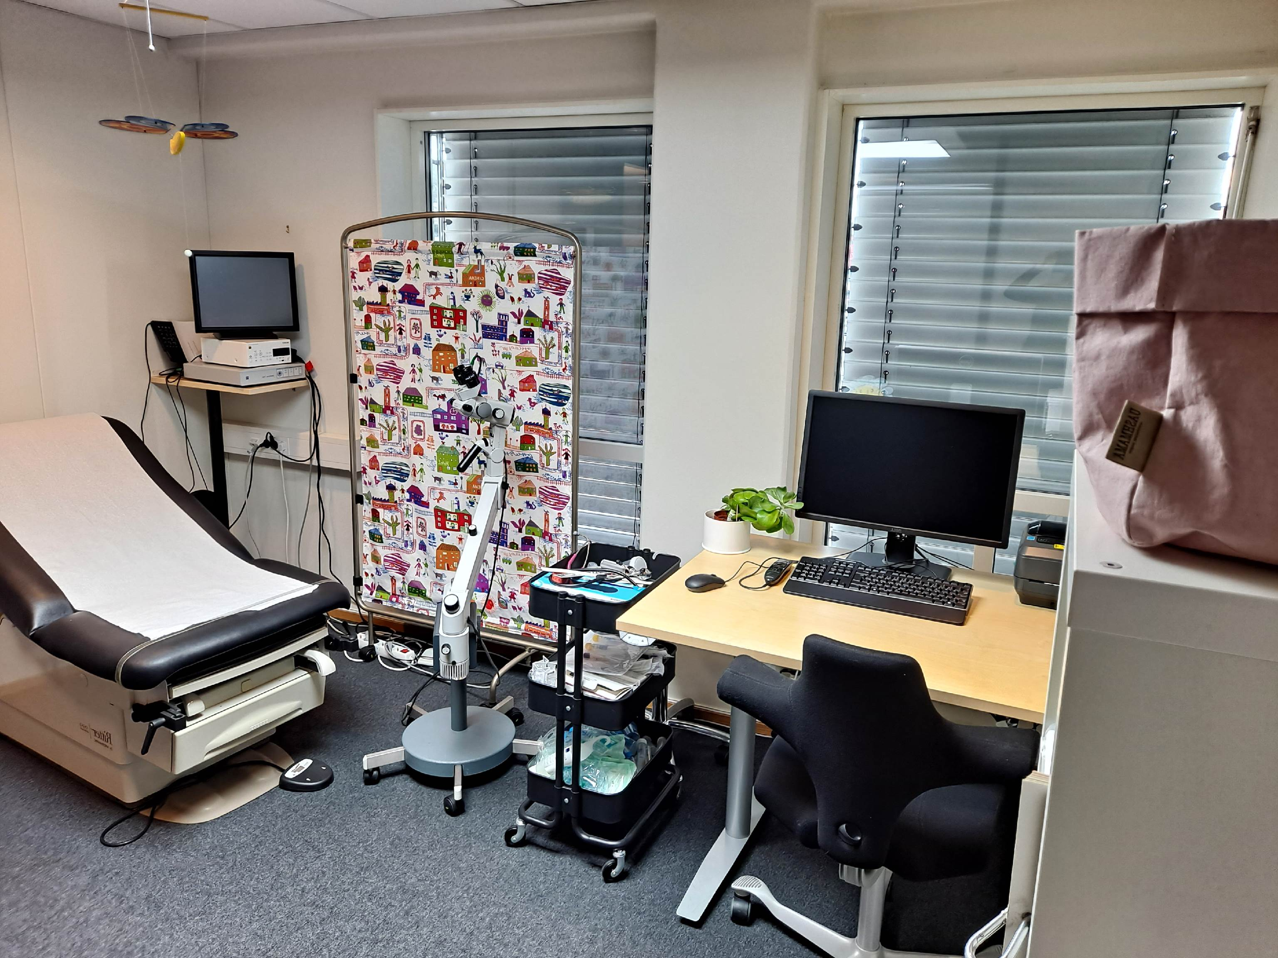
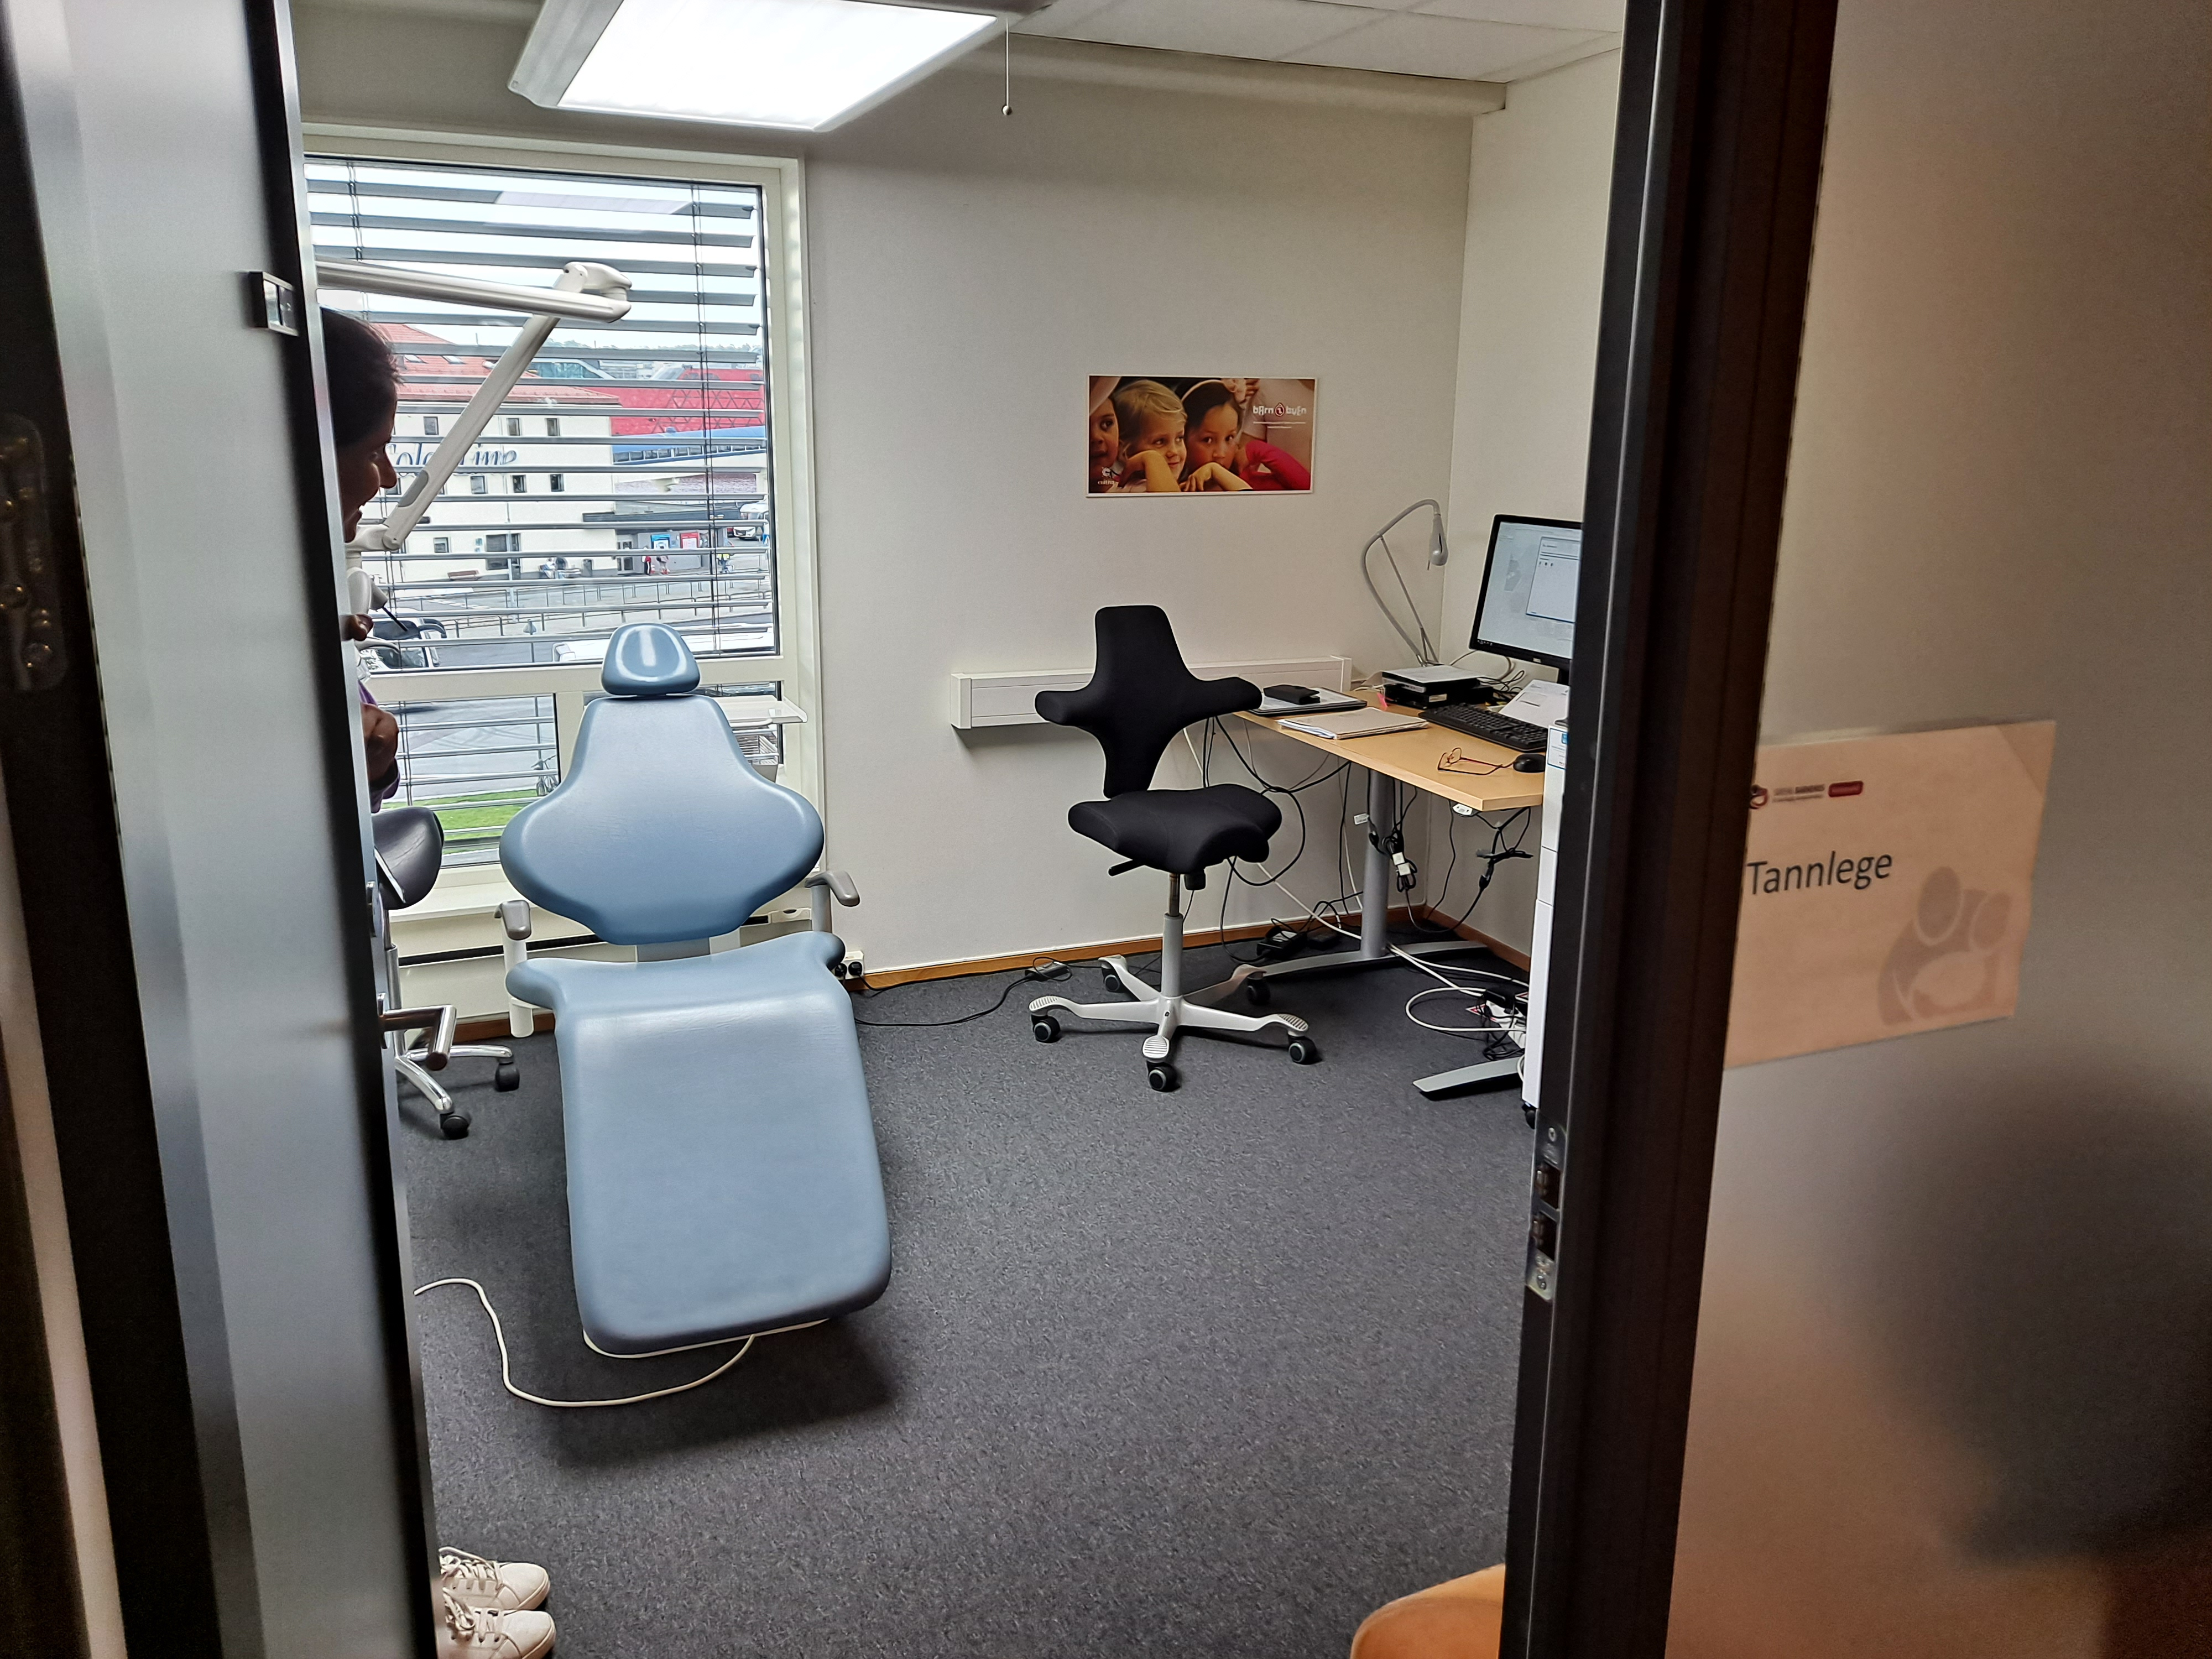

Slide 21
Du er barnets viktigste rollemodell
Tenk igjennom egne vaner
Bruker du mobil eller PC når familien er samlet ?
Har dere “nett-frie” soner i hjemmet ?
Sender du snapper fra hverdagen på sosiale medier ?
Legger du ut bilder av barna dine ?
Har du offentlig eller tilpasset profil på sosiale medier ?
Notes:
Se på deg selv, rollemodell
Ikke på regler

Slide 22
De nødvendige samtalene
Samtale 1 Vis interesse for barnets nettbruk
Barn forteller at de ønsker:
Vær nysgjerrig, spør om ha barnet holder på med på nettet, spør om å få se
La barnet velge tid og sted for samtalen
Unngå kritikk / belæring. Vær rolig, du er der for å lære
Snakk sammen om at det er lurt å si ifra hvis man opplever ubehagelige ting på nettet
Igangsettere:
Hvis du skulle lage en TikTok for å få frem et budskap, hva skulle den handle om
Hva ville du helst ha: 7 dagers ferie med mobilen eller 14 dagers ferie uten mobil
Du havner i et fremmed land hvor ingen forstår deg. Hvilke 3 apper vil du bruke først
Hvis du kunne hacke skolens hjemmeside, hva ville du skrive til alle foreldrene

Slide 23
De nødvendige samtalene
Vær nysgjerrig
Unngå kritikk
Å alltid være «på» og være godtatt / likt
Igangsettere:
Hva gjør man på Snachat eller TikTok ?
Tenker du mye på hva de andre gjør ?
Føler du at du må være som de andre ?
Kan man være helt ærlig på nett ?
Mange legger ut bilder av seg selv. Legger du ut bilder ?
Hvordan får man oppmerksomhet og likes ?
Hva er egentlig en «like»
Har du fått stygge kommentarer ?
Hva føler du da ? Og hva gjør du ?
Kan man gjøre noe for å unngå kommentarer. Er det noe man kan slå av?
Må man alltid være i nærheten av mobilen ?

Slide 24
De nødvendige samtalene
Vær nysgjerrig
Unngå kritikk
Seksualisering
Igangsettere:
Er det vanlig å få kommentarer om kropp og utseende?
Har du blitt kalt noe du ikke liker?
Er det forskjell på hvilke kommentarer gutter og jenter får og gir?
Hvorfor brukes «homo» og «hore» som skjellsord?
Hvordan oppleves det å få en slik kommentar?
Hva kan du gjøre om en av vennene dine får ubehagelige kommentarer?
Er det vanskelig å si ifra?

Slide 25
De nødvendige samtalene
Vær nysgjerrig
Unngå kritikk
Porno
Igangsettere:
i din alder er det mange som har sett porno. Vet du om vennene dine har sett porno ?
Tror du vennene dine føler at de lærer noe av å se på porno ?
Hva kan være bra og dårlig med det ?
Er det lett å se forskjell på hva som er virkelig og hva som er skuespill ?
Hvordan er mennene og kvinnene i pornoen ? Hvem bestemmer ?
Er det forskjell på hvordan de er mot hverandre i porno og hvordan kjærester er mot hverandre?
Tror du noen føler seg presset til å prøve eller bli med på det de har sett ?
Snakker menneskene i pornoen om hva de liker og spør hva den andre har lyst til ?
Er det noen du kan snakke med hvis det er noe du lurer på ?

Slide 26
De nødvendige samtalene
Vær nysgjerrig
Unngå kritikk
Nettet som verktøy til overgrep (grooming)
Igangsettere:
Hvem har du kontakt med når du spiller eller chatter ?
Er det noen av dem du ikke kjenner ?
Har du opplevd at noen du ikke kjenner vil følge deg på Insta eller Snap ?
Har du fått spørsmål du ikke hadde lyst å svare på ?
Er det vanskelig å blokke noen du har blitt kjent med ?
Er det lett å si nei hvis noen maser på nett. Om bilder f.eks ?
Hva kan man gjøre hvis noen man ikke kjenner tar kontakt på nettet ?
Hva kan man gjøre hvis noen sier eller spør om noe man ikke har lyst til ?
Hvem kan du snakke med hvis noen maser om noe du ikke vil på nettet ?

Slide 27
Et forslag til samtale
Vær nysgjerrig
Unngå kritikk
Barn og foreldre i klassen
Lytt og lær
Barna sitter i ring – foreldre rundt
Få gjerne hjelp av en ekstern (lærer?) til å lede samtalen
Kun indre ring (barna) har talerett: snakk om hva som er bra med internett
Ytre ring (foreldrene) lytter
Barn og forelde bytter plass
Indre ring (foreldrene) snakker om hva som bekymrer dem med barnas nettbruk
Ytre ring (barna) lytter
Bytter plass
Barna snakker om hvordan foreldrenes bekymringer kan dempes (hva de selv kan bidra med og hva de synes foreldrene burde gjøre)
Foreldrene lytter
Osv
Avslutning: foreldrene takker barna for gode råd

Slide 28
Medietilsynets 10 kjappe råd til foreldre
Interesser deg for barnets nettbruk; snakk sammen og involver deg
Husk at barnet bruker digitale medier av samme grunn som deg: søke informasjon, lese nyheter. Bli underholdt, spille, slappe av og være i kontakt med venner
Anerkjenn at digitale og sosiale medier er en viktig del av barnets sosiale liv og tilgang til fellesskapet
Vurder om det er lurt med mediefrie soner eller tidsbegrensninger for bruk
Vær selv en god rollemodell når det gjelder tidsbruk og det å være til stede

Slide 29
…..råd fortsettelse….
Lær barnet gode vaner på nett; som å snakke og oppføre seg pent, ikke dele privat informasjon, si ifra til en voksen man stoler på om uønskede hendelser og blokkere noen som er ubehagelige eller truende
Hjelp barnet med å løse konflikter på nett
Gjør deg kjent med sosiale medier, spill og andre digitale tjenester som barnet ditt ønsker å bruke
Hjelp barnet med personverninnstillingene på sosiale medier
Lag regler om kjøp av apper og kjøp i apper

Slide 30
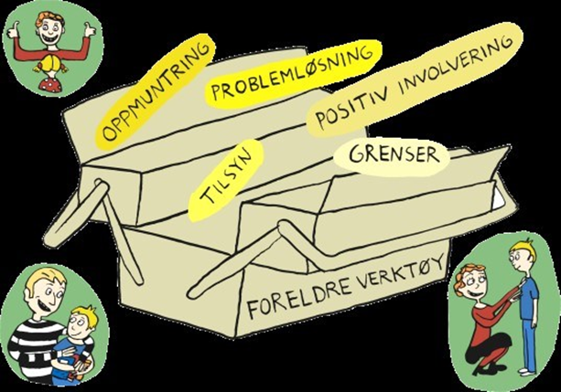
Foreldrenettverk – Snakk sammen
Hva kan vi gjøre noe med?
Se seg selv som rollemodell
Hold på aldergrenser så lenge som mulig!
Snakk sammen!
Snakk med barna!
Hvordan tåler vi å være upopulære blant våre barn?
Hvordan komme i gang med de nødvendige samtalene?

